Slide 1
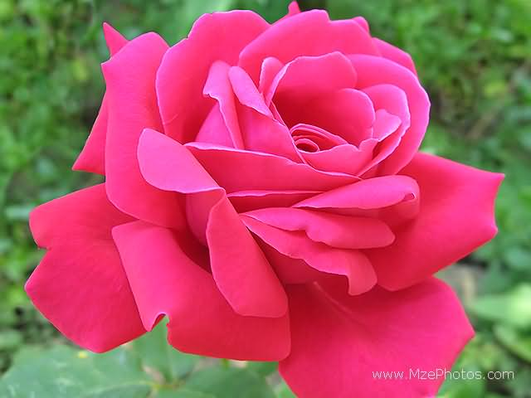
সবাইকে ফুলেল শুভেচ্ছা

Slide 2

পরিচিতি
মোঃ জহিরুল ইসলাম
সহকারি শিক্ষক
আশাবাড়ী সরকারি প্রাথমিক বিদ্যালয়।

Slide 3
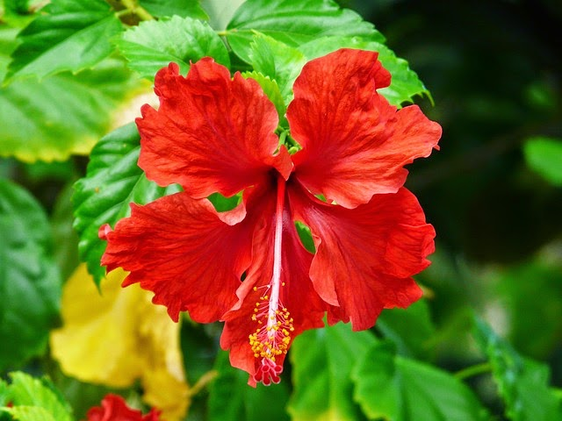
বিষয় পরিচিতি
শ্রেণিঃপ্রথম
বিষয়ঃবাংলা
অধ্যায়ঃগল্প ও প্রবন্ধ
সময়ঃ৪০ মি.

Slide 4
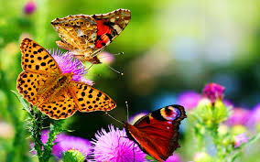
আবেগ সৃষ্টি
(একটি ছড়া গানের মাধ্যমে )
প্রজাপতি প্রজাপতি প্রজাপতি!
কোথায় পেলে ভাই এমন রঙ্গিন ও পাখা
টুকটুকে লাল নীল ঝিলিমিলি আকাঁবাকা
কোথায় পেলে অ-ভাই এমন রঙ্গিন ও পাখা !

Slide 5
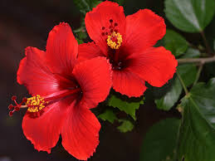
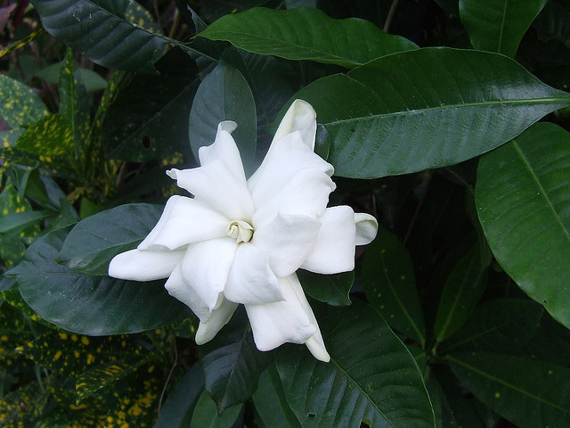
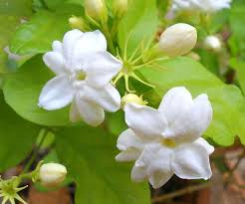
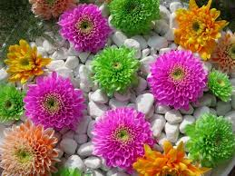
বর্ণ শিখি
পৃষ্ঠা নং-১১,১২

Slide 6
শিখনফল
১.১.১- বাক্যে ও শব্দে ব্যবহৃত বাংলা বর্ণ মালার ধ্বনি মনোযোগ সহকারে শুনবে ও মনে রাখবে।

Slide 7
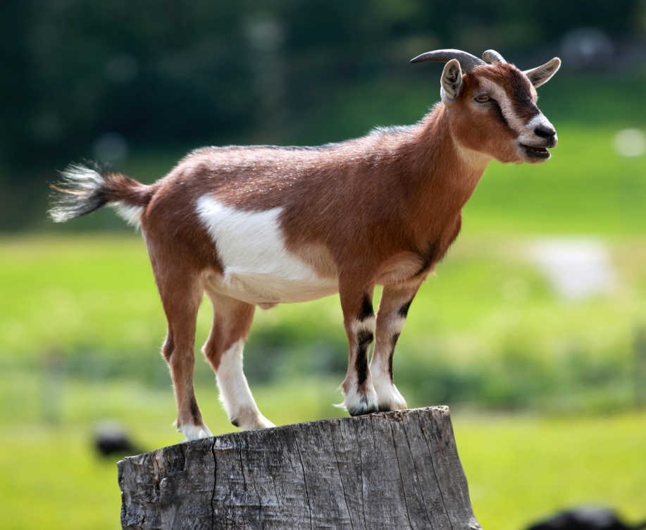
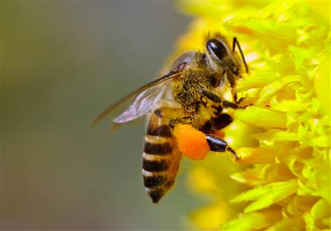
অজ আসে।
অলি হাসে।

Slide 8
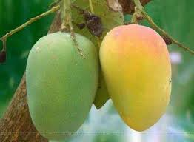
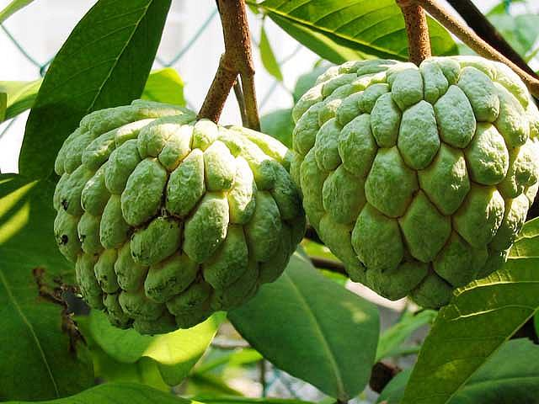
আম খাই।
আতা চাই।

Slide 9

বলি
অজ
অলি
আম
আতা

Slide 10
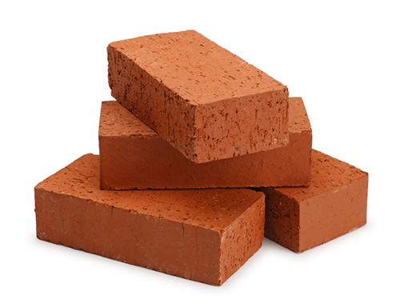
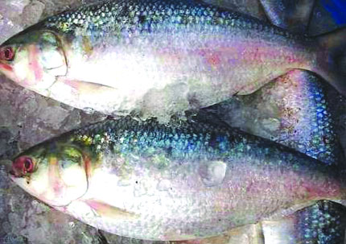
ইট আনি।
ইলিশ কিনি।

Slide 11
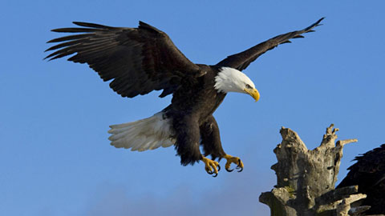
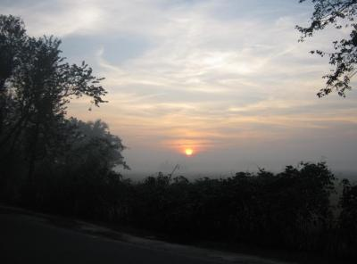
ঈগল ওড়ে।
ঈশান কোণে।

Slide 12

বলি
ইট
ঈগল
ইলিশ
ঈশান

Slide 13


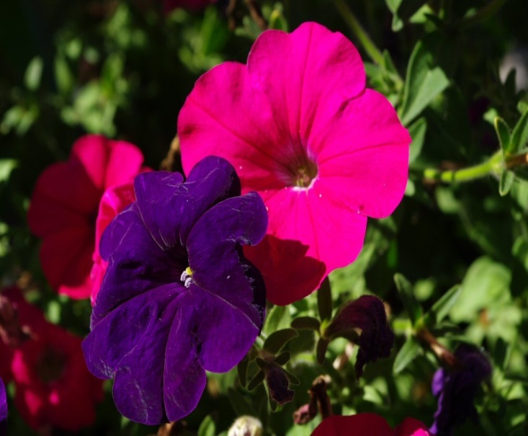
বর্ণ
অ
আ
ই
ঈ

Slide 14
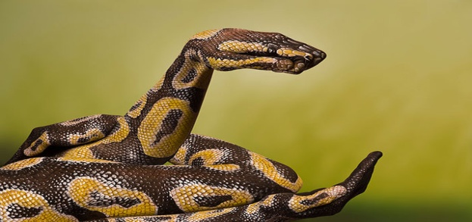
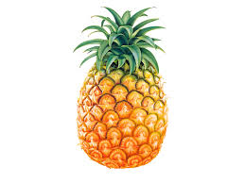
দলীয় কাজ
ছবি দেখে , এর নাম বল ও লিখ
দল আম
ডান দিকের লাল রঙের বর্ণ আছে। সেগুলো বাম দিকের খালি ঘরে ঠিক জায়গায় লিখ।
দল আতা
ই
অ
অ
ই
আ
ঈ

Slide 15
মূ্ল্যায়ন
বল ও লিখ
লি
তা
লি
শা
ন
ম
জ
গ
ল
ট

Slide 16
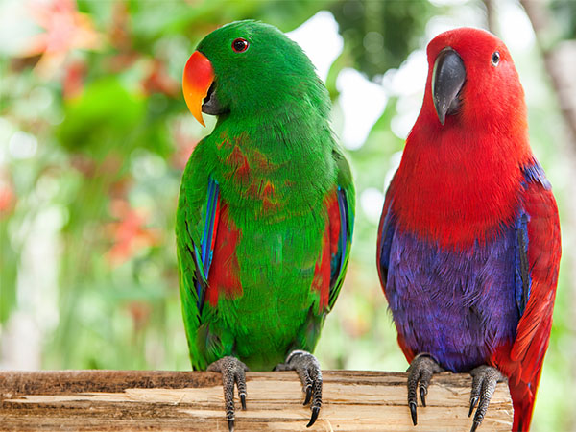
ধন্যবাদ

